Slide 1
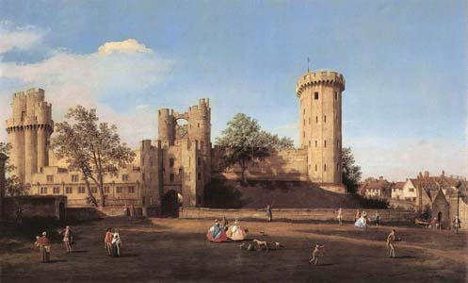
Тема 6. Держава та право Великої Британії (ХVII – ХVIIІ ст.)

Slide 2
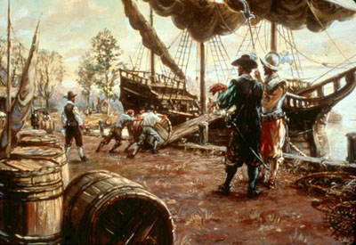
План
1. Особливості буржуазної революції в Англії
2. Етапи революції
3. Утвердження конституційної монархії

Slide 3
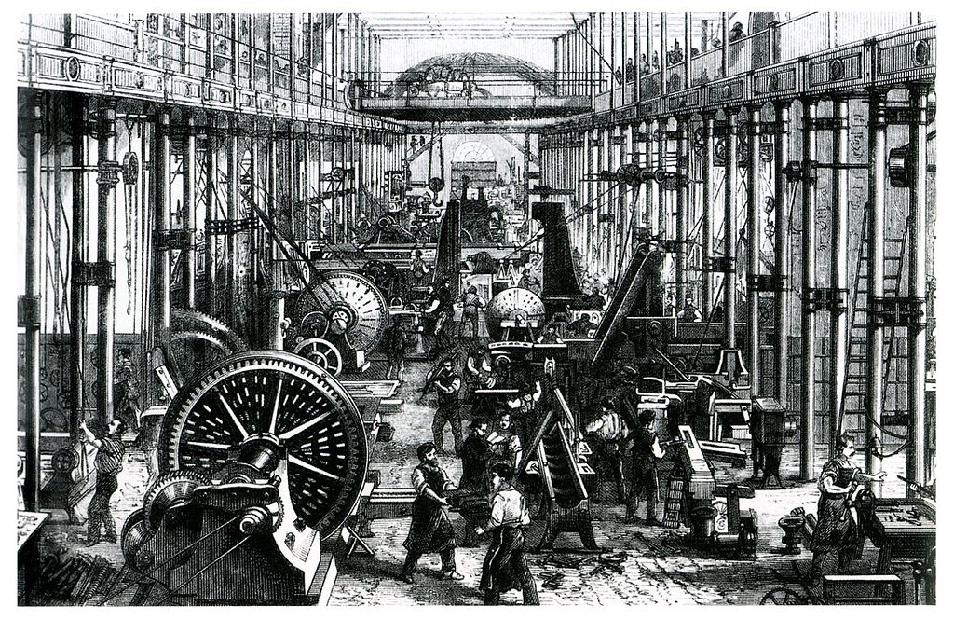
Новий час У ХУ-ХУІІ ст. відбувся перехід від Середньовіччя до Нового часу. Це період розкладу феодального ладу і зародження капіталізму.
Капіталізм це суспільний лад, за якого утворюються два великих класи: капіталістів і найманих робітників. Капіталісти були власниками ремісничих майстерень, мануфактур, крамниць, транспорту і наймали за певну плату вільних людей – найманих робітників.

Slide 4
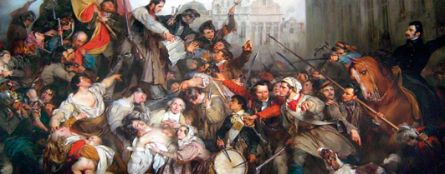
Капіталізм починає стверджуватися в Європі в ході буржуазних (капіталістичних) революцій, у яких брали участь різні верстви населення: селяни, городяни та частина феодалів, які почали використовувати капіталістичні методи господарювання.

Slide 5
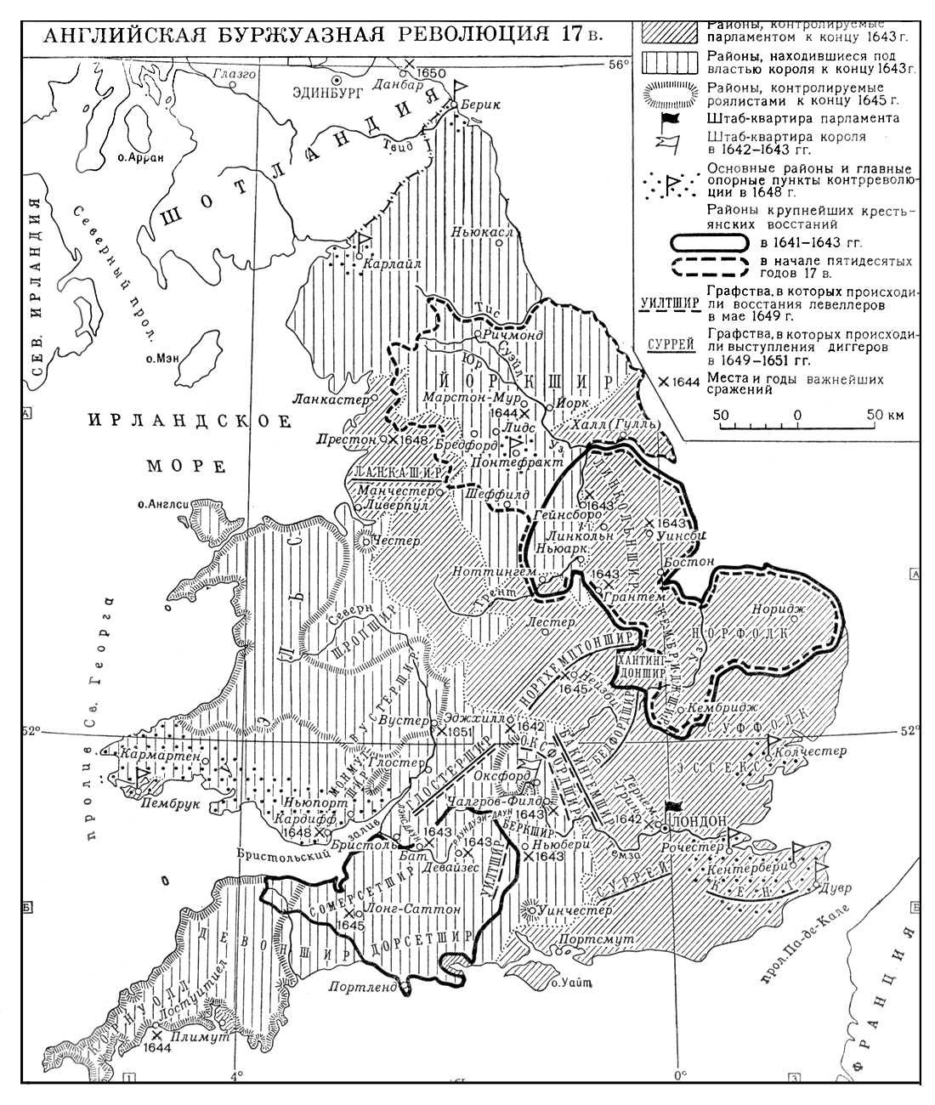
Англійська революція XVII ст. була першою великою буржуазною революцією, яка проголосила принципи буржуазного суспільства і держави.

Slide 6
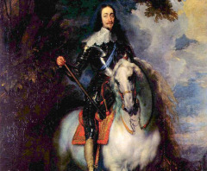
Причиною революції є невдоволення значної частини населення (дворян, ремісників, купців, селян) феодальними порядками і монархією, особливо непомірними зборами у скарбницю.
Династія Стюартів не мала авторитету у населення, розтрачувала величезні державні кошти, рідко скликала парламент

Slide 7
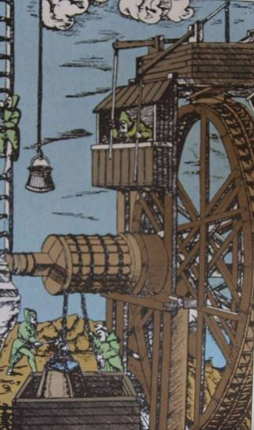
Передумови революції:
формування капіталізму (розвиток мануфактур, торгівлі, застосування найманої праці в сільському господарстві та промисловості), перешкоджання феодальних відносин розвитку економіки
велика роль буржуазії в економіці та безправ’я у політиці.

Slide 8
Характерні риси революції:
1. буржуазія виступила проти феодальної монархії в союзі не з народом, а з новим дворянством (джентрі)
2. ідеологічна основа революції – реформування церкви
3. незавершеність революції, зокрема, збереження монархії, станових відмінностей, політичної нерівності, феодальної залежності селян.

Slide 9
Опозиція монархії (пуритани) поділялися на три течії:
1. пресвітеріани (верхівка буржуазії та джентрі) прагнули обмеження королівської влади, встановлення конституційної монархії
2. індепенденти (середнє та дрібне дворянство і буржуазія, очолювані О.Кромвелем) вимагали, крім того, визнання невід’ємних прав підданих
3. левелери (дрібна буржуазія, міщани та селяни) вимагали проголошення республіки, загальної рівності, загального чоловічого виборчого права, повернення общинам земель, свободу торгівлі і промисловості, пропорційне оподаткування

Slide 10
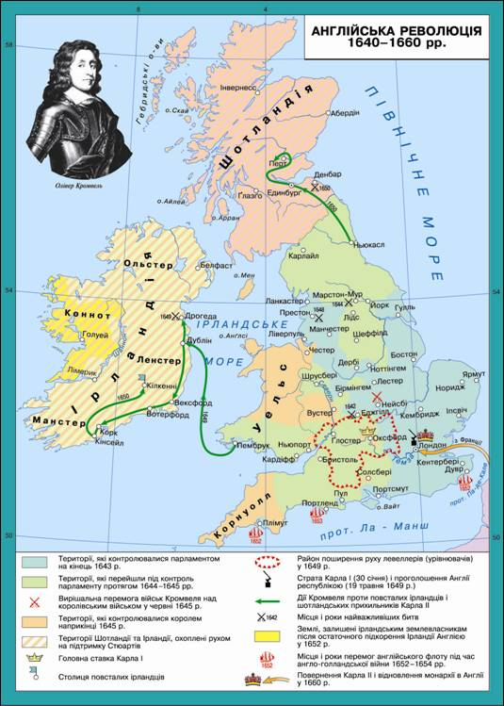
Етапи революції:
1 етап (1640-1649) – встановлення конституційної монархії
2 етап (1649-1653) – індепендентська республіка
3 етап (1653-1660) – протекторат (диктатура)
О. Кромвеля
У 1660-1689 рр. – відбувається відновлення монархії, затверджується конституційна форма монархії

Slide 11
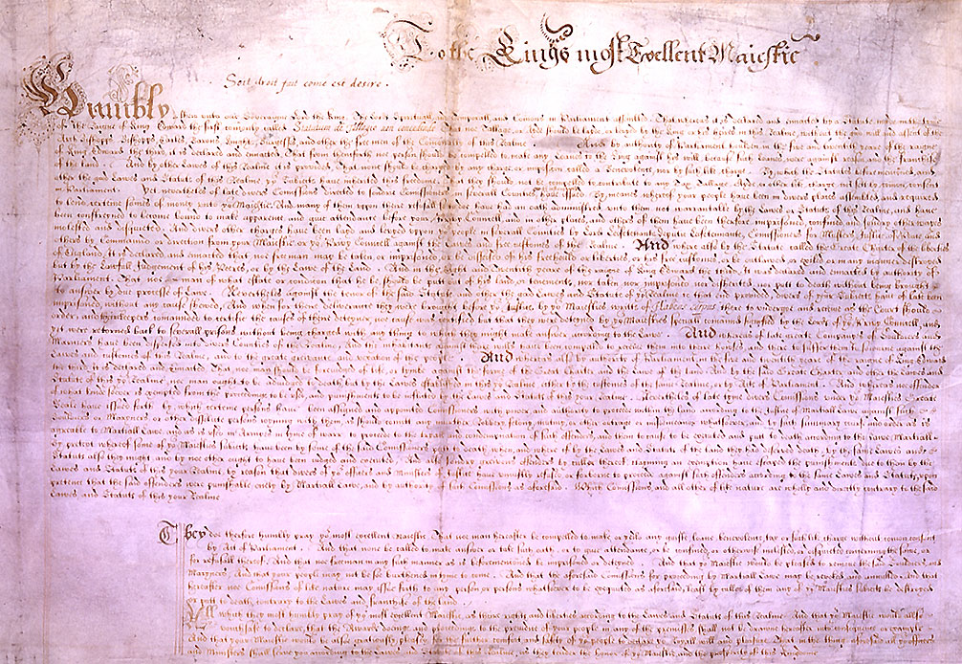
програмою революції стала ПЕТИЦІЯ ПРО ПРАВО 1628 р.
Вона містила перелік зловживань королівської влади і прохань парламенту до короля, спрямованих на обмеження прав короля щодо життя та майна підданих
Зокрема, були прохання заборонити:
стягнення податків, не затверджених парламентом
ув’язнення за відмову сплачувати незаконні податки
скасувати надзвичайні суди
Король розпустив парламент і 11 років правив самостійно

Slide 12
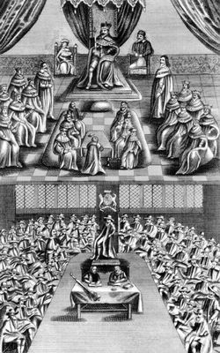
1 етап революції
“Довгий парламент” прийняв низку документів щодо обмеження влади короля:
про право парламенту на імпічмент (відповідальність вищих посадових осіб)
про обов’язкове скликання парламенту раз на три роки
про ліквідацію надзвичайних судів
про недоторканність майна підданих та інші
Так була скасована абсолютна монархія і встановлена обмежена (конституційна) монархія

Slide 13
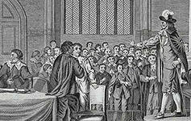
У 1641 р. парламент прийняв Велику ремонстрацію, яка закріпила:
Виключне право парламенту на призначення та звільнення чиновників
створення відповідального перед парламентом уряду
встановлення протестантської церкви
свободу торгівлі та підприємництва
Ремонстрація не була затверджена королем.

Slide 14
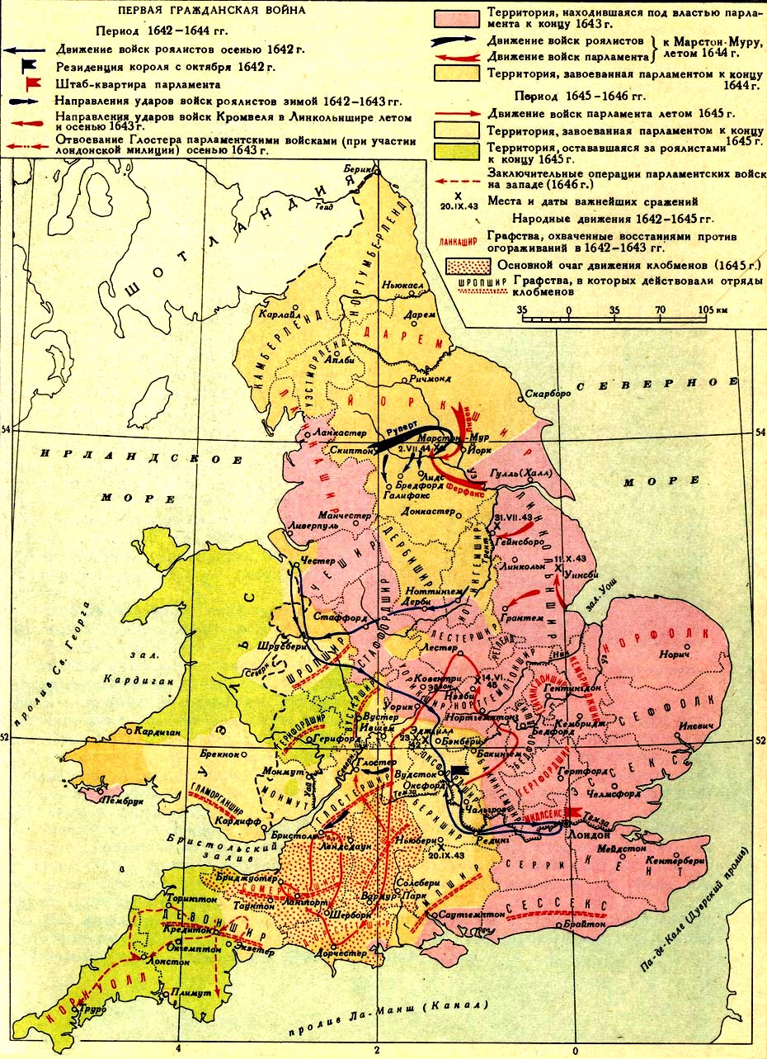
Розпочалася перша громадянська війна 1642-1647р., яка завершилася перемогою парламенту.

Slide 15
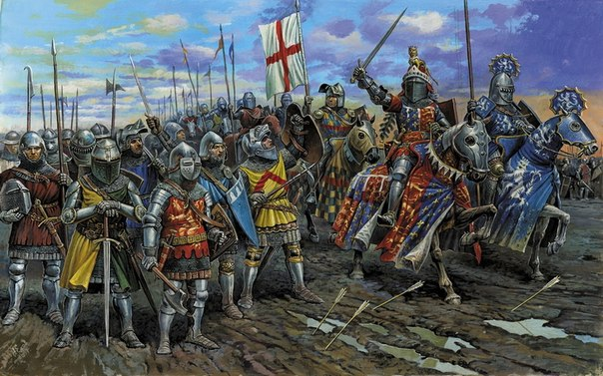
ордонанс про нову модель 1645 р. передбачав створення постійної утримуваної державою армії з селян та ремісників, офіцери мали призначатися за здібностями
Закони парламенту
під час війни:
про перетворення феодальних володінь на приватну власність
про законність конфіскацій селянських земель (селяни залишилися залежними від землевласників)

Slide 16
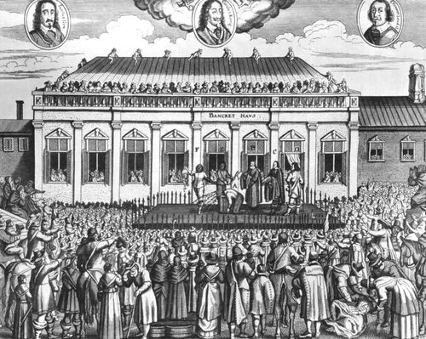
Поглибився конфлікт парламенту з більшістю армії, очолюваної О.Кромвелем. У парламенті загострилася боротьба між пресвітеріанами, які прагнули припинення революції, та індепендентами.
Розпочалася друга громадянська війна 1648-1649 р.

Slide 17
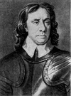
2 етап революції – індепенденська республіка
У 1649 р. палата общин проголосила себе органом верховної влади та проголосила Англію республікою
Королівське звання і верхня палата парламенту були скасовані
Поглибився конфлікт між індепендентами, які прагнули припинення революції, і левелерами
Фактичне керівництво здійснювала військова рада, очолювана Кромвелем

Slide 18
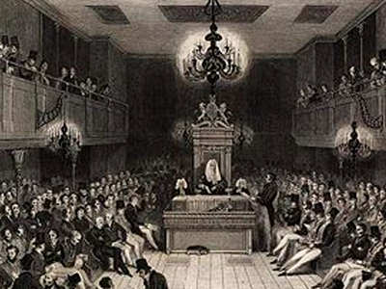
3 етап революції - протекторат Кромвеля
У 1653 році індепенденти встановили військову диктатуру офіційно названу "протекторатом".
Державний лад був юридично закріплений конституційним актом 1653 р. під назвою «Знаряддя управління».
Вища законодавча влада доручалася лорду-протектору та однопалатному парламенту. Виконавча – лорду-протектору та державній раді.
Лорд-протектор мав широкі повноваження

Slide 19
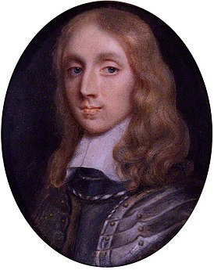
У 1658 р. Кромвель помер. Лордом-протектором став його син Річард. Він був слабким політиком, і влада фактично перейшла до рук вищого офіцерства, яке вже втратило підтримку народу.
Посилилися консервативні настрої в лавах буржуазії та нового дворянства. Вони почали шукати союзу з колишнім дворянством і мріяли про монархію.

Slide 20
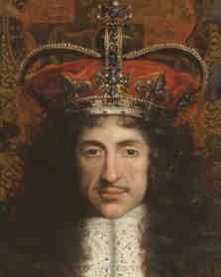
Реставрація монархії
У 1660 р. парламент відновив палату лордів і проголосив Карла ІІ Стюарта (сина страченого Карла І) англійським королем.
У Бредській декларації 1660 р. король обіцяв, що парламент вирішуватиме найважливіші питання про утримання армії, землі роялістів, прощення учасників революції, віросповідання.

Slide 21
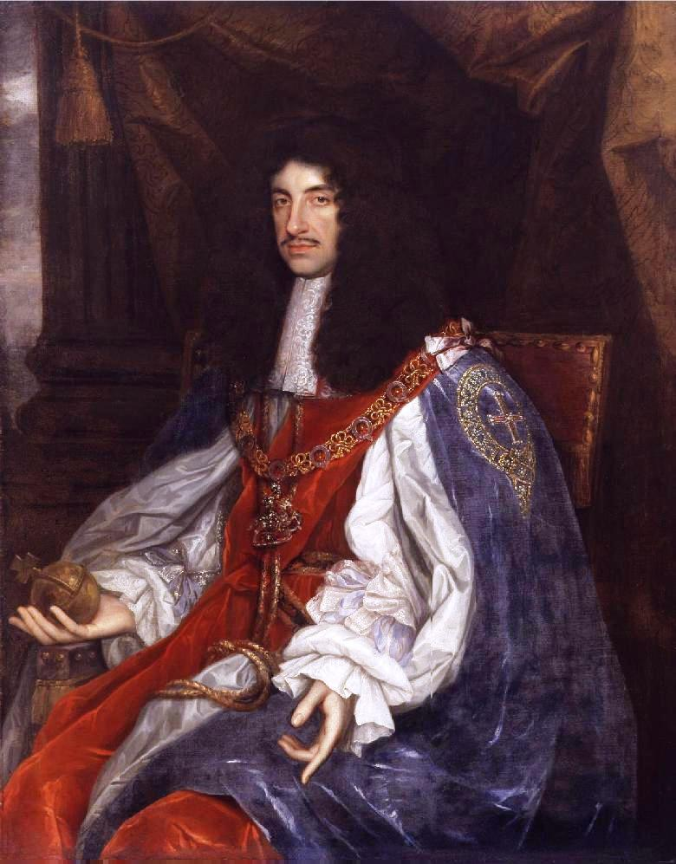
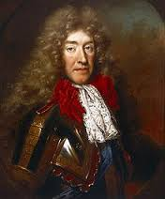
Прагнення короля Карла II і його спадкоємця Якова II відновити абсолютизм викликали широке невдоволення в країні

Slide 22
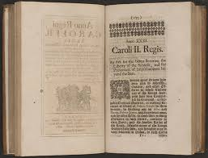
У 1679 р. парламент затвердив Акт про краще забезпечення свободи підданих та попередження ув’язнень за морями (Хабеас корпус акт)
Арешт особи міг бути здійснений лише на підставі письмового акта
Арештованого потрібно було у встановлений законом строк доставити до суду
Суд повинен невідкладно вирішити питання про запобіжні заходи, зокрема арештований міг бути звільнений під заставу і поручительство із зобов’язанням з’явитися в суд для розгляду справи
Особа не могла бути вдруге заарештована за одним і тим же обвинуваченням.

Slide 23
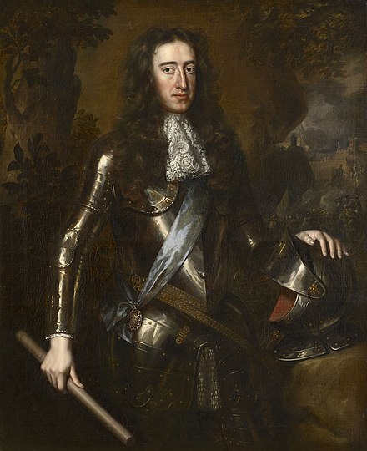
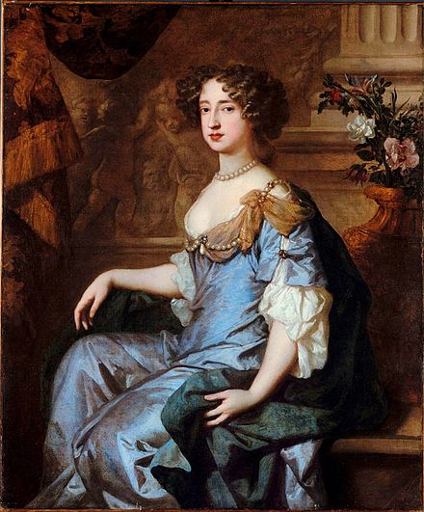
У 1688 р. відбувся династичний переворот з метою заміни Якова II більш "зручним" монархом, який одержав назву «Славна революція». Парламент запропонував зайняти англійський престол штатгольдеру Голландії Вільгельму Оранському та його дружині Марії (дочці Якова ІІ).
Після «славної революції» парламент прийняв ряд законодавчих актів, які містили важливі конституційні положення.

Slide 24
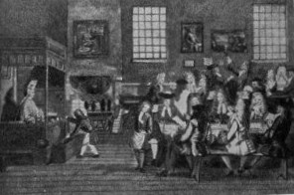
БІЛЬ ПРО ПРАВА1689 р. затвердив місце парламенту в системі державних органів
заборонялося без згоди парламенту приймати чи призупиняти дію законів, стягувати податки, збирати і утримувати армію в мирний час
установлювалася свобода слова у парламенті,
вибори до парламенту мали бути вільними,
парламент міг звертатися з петиціями до короля
парламент мав скликатися регулярно

Slide 25
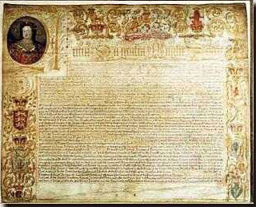
Закон про спадкування престолу 1701 р.
- Король мав сповідувати англіканську релігію
- усі акти виконавчої влади мали затверджуватися, крім короля, ще й відповідним міністром
- король позбавлявся права помилування міністрів, засуджених парламентом в порядку імпічменту
- призначені королем судді працювали лише у разі відповідної поведінки і відсторонювалися від посади за згодою обох палат

Slide 26
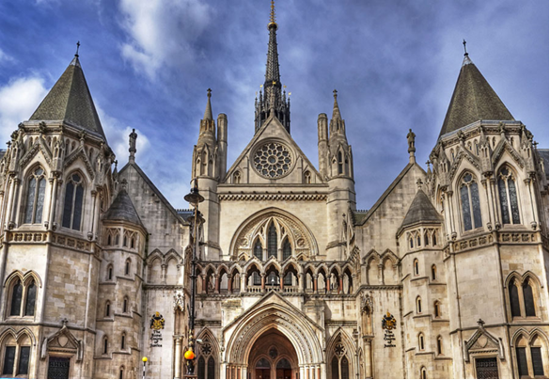
З того часу в Англії остаточно затверджується конституційна, обмежена парламентом, монархія

Slide 27
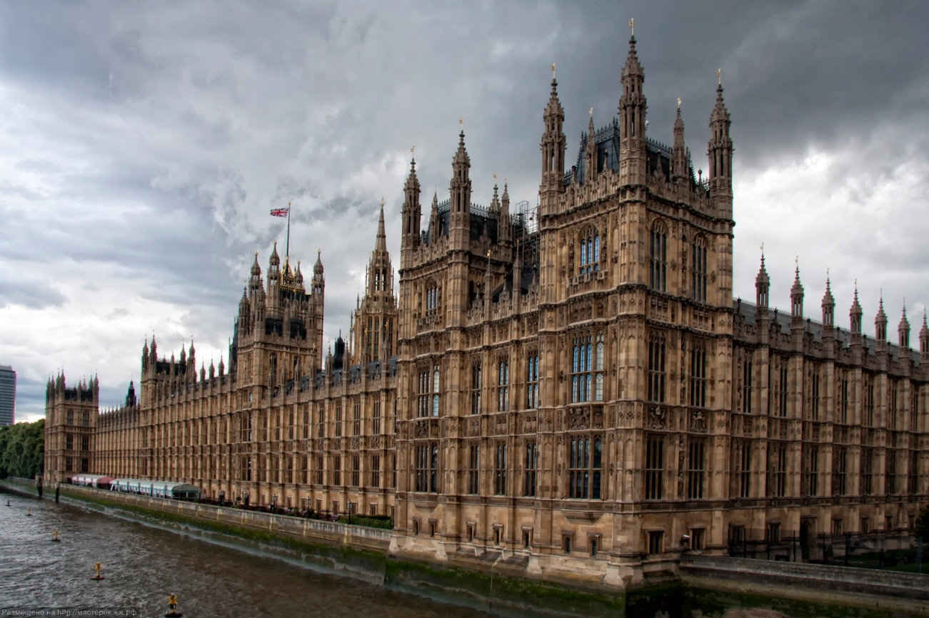
На межі XVII-XVIII ст. в Англії сформувалися найважливіші інститути буржуазного державного права:
верховенство парламенту в галузі законодавчої влади
виключне право парламенту затверджувати бюджет і формувати армію
принцип незмінюваності суддів

